Slide 1
WAARDEvol BESTUUR: ONTWERPGERICHTE AANPAK.
STUDIEDAG VCLB.
Bart Derre

Slide 2
VOORSTELLING BART DERRE
Onderwijs
Consultancy
Onderzoek
TU/e . M. Weggeman
17j Dercon Consulting.
20j HO, HoGent, vakgroep CEO.
Lid vakgroepraad CEO.
Stimuleren ondernemend gedrag.
Strategic Entrepreneurship.
Strategisch management.
Developing ‘Entrepreneurial organizatoins.

Slide 3
DOELSTELLINGEN
DOELSTELLINGEN PROJECT:
ONDERSTEUNEN VAN DE RADEN VAN BESTUUR VAN DE AANGESLOTEN CLB’S IN HUN ‘PROFESSIONALISERINGSTRAJECT’ OM ‘WAARDEvol BESTUUR’ (GOOD GOVERNANCE) TE IMPLEMENTEREN;

Slide 4
DOELSTELLINGEN
DOELSTELLINGEN PROJECT DRAAGT BIJ TOT :
REALISEREN VAN DEZE DOELSTELLING:
-> PROFESSIONALISERING RVB DRAAGT BIJ TOT ‘VERHOGEN VAN WELBEVINDEN VAN DE LEERLINGEN’.
=> VISIE VAN DE CLB’s.

Slide 5
DOELSTELLINGEN
DOELSTELLINGEN PROJECT DRAAGT BIJ TOT… DOORDAT:
PROFESSIONELE RVB REALISEREN EEN ORGANISATIECONTEXT WAAR PROFESSIONALS VOLOP HUN PROFESSIONALITEIT KUNNEN BOTVIEREN.
‘PROFESSIONALS WILLEN HUN WERK GOED DOEN’ (WEGGEMAN,M)

Slide 6
DOELSTELLINGEN | METHODOLOGIE
TOOLBOX IMPLEMENTATIE
DOELSTELLINGEN REALISEREN DOOR:
GOOD GOVERNANCE TRAJECTEN ONDERSTEUNEN
DOOR MIDDEL VAN:
ONDERSTEUNEN VAN RvB CLB’S MET
STRUCTUUR & PROCES

Slide 7
DOELSTELLINGEN | METHODOLOGIE
TOOLBOX IMPLEMENTATIE

Slide 8
DOELSTELLINGEN | METHODOLOGIE
TOOLBOX IMPLEMENTATIE

Slide 9
DOELSTELLINGEN | METHODOLOGIE
TOOLBOX: IMPLEMENTATIE

Slide 10
DOELSTELLINGEN | METHODOLOGIE
TOOLBOX IMPLEMENTATIE
TOOLBOX:
INHOUD (STRUCTUUR): ONTWERPEISEN & AANBEVELINGEN.
WERKWIJZE (PROCES) OM CODE WAARDEvol BESTUUR OP TE MAKEN.
ONLOSMAKELIJK VERBONDEN

Slide 11
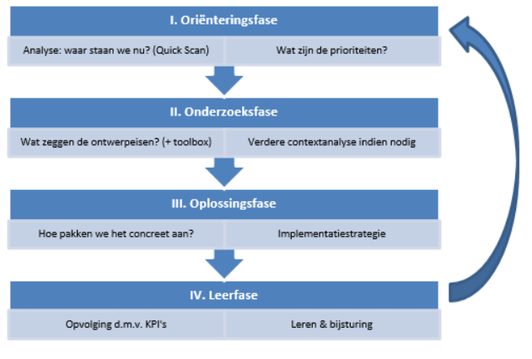
DOELSTELLINGEN | METHODOLOGIE
TOOLBOX IMPLEMENTATIE
WERKWIJZE OM CODE WAARDEvol BESTUUR TE REALISEREN:

Slide 12
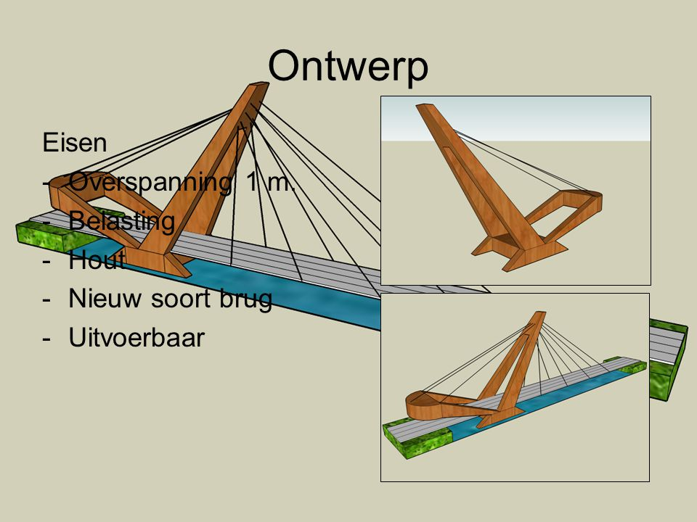
DOELSTELLINGEN | METHODOLOGIE
TOOLBOX IMPLEMENTATIE
ONTWERPEISEN & AANBEVELINGEN:

Slide 13
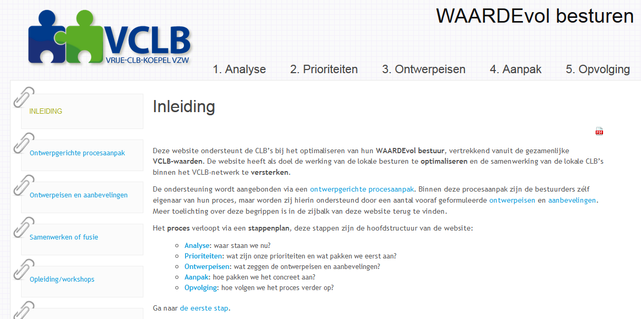
DOELSTELLINGEN | METHODOLOGIE
TOOLBOX IMPLEMENTATIE

Slide 14
DOELSTELLINGEN | METHODOLOGIE | ONTWIKKELING
TOOLBOX ONTWIKKELING

Slide 15
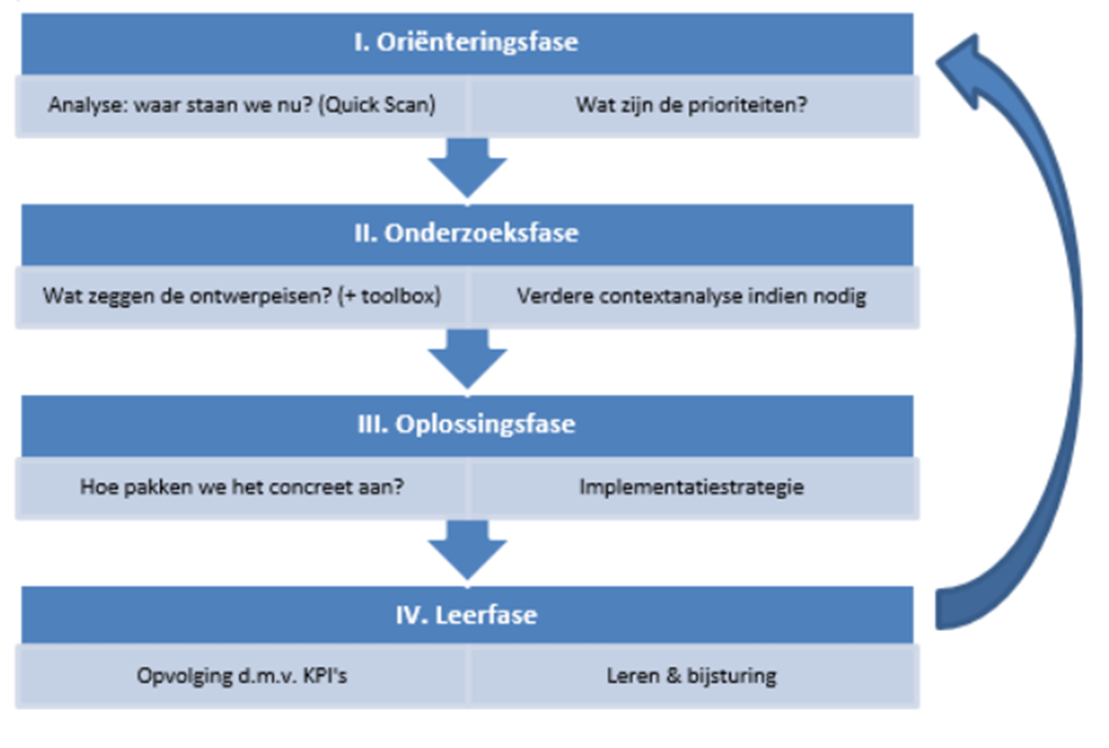
DOELSTELLINGEN | METHODOLOGIE | ONTWIKKELING
TOOLBOX ONTWIKKELING/ ONTWERPGERICHT

Slide 16
DOELSTELLINGEN | METHODOLOGIE | ONTWIKKELING
TOOLBOX ONTWIKKELING/ EISEN & AANBEVELINGEN
WETENSCHAP LITERATUUR
BEST PRACTICES
VCLB CONTEXT

Slide 17
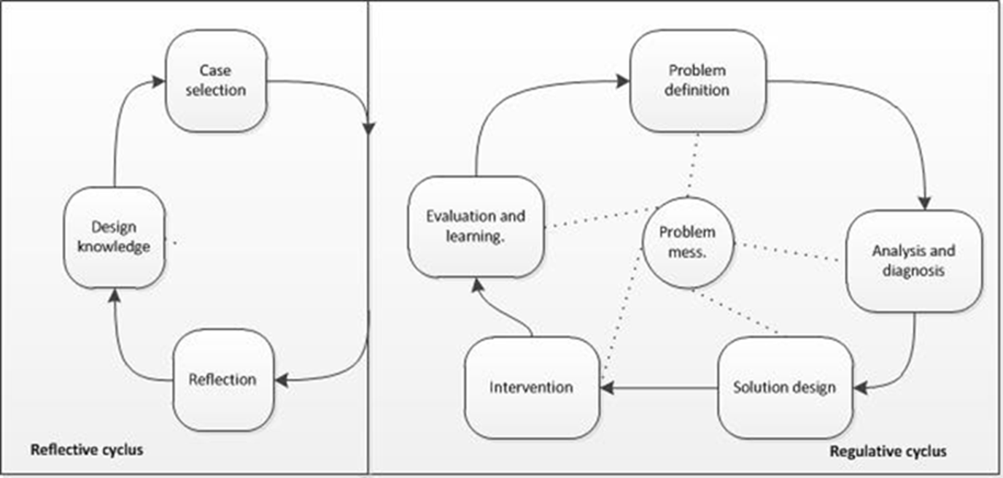
DOELSTELLINGEN | METHODOLOGIE | ONTWIKKELING | LEREN
TOOLBOX LEREN & AANPASSEN.

Slide 18
DOELSTELLINGEN | METHODOLOGIE | ONTWIKKELING | LEREN
TOOLBOX LEREN & AANPASSEN.

Slide 19
DOELSTELLINGEN | METHODOLOGIE | ONTWIKKELING | LEREN | PLANNING
PLANNING OPVOLGING.

Slide 20
DOELSTELLINGEN | METHODOLOGIE | ONTWIKKELING | LEREN | PLANNING
PLANNING OPVOLGING.
SOCIO-COGNITIEVE PROCESSEN

Slide 21
DOELSTELLINGEN | METHODOLOGIE | ONTWIKKELING | LEREN | PLANNING

